Slide 1
BilimBir
Единая платформа сайтов
школ и детских садов
Демонстрационный MVP для кейса А-2
G-TON 2026
Notes:
Презентация проекта для заявки G-TON. Текущая стадия MVP. Все сведения о функциях опираются на реализованную демонстрационную версию. Команда не заявляет подтверждённый PMF.

Slide 2
Задача проекта
Сотрудникам организации
Родителям
Нужен понятный способ обновлять сайт, размещать новости и документы без постоянной помощи разработчика.
Нужен доступ к сведениям об организации, расписанию и объявлениям в одном месте, без регистрации.
Работающий макет позволит проверить эти потребности с будущими пользователями.
2 / 8
Notes:
Проблема сформулирована как гипотеза команды. Интервью, количественная оценка спроса и экономии времени пока не подтверждены.

Slide 3
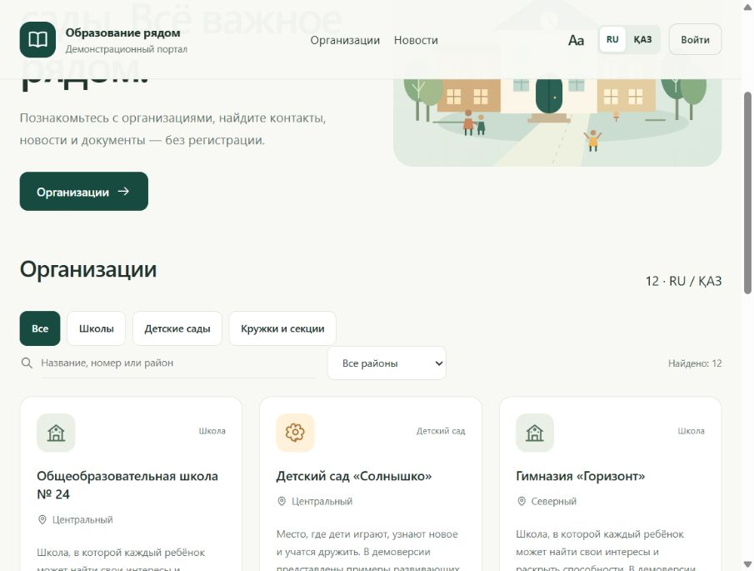
Решение BilimBir
Общий сервис для сайтов
образовательных организаций
Каждая организация получает публичную страницу и кабинет сотрудников.
Родители читают опубликованные материалы без входа.
Интерфейс поддерживает русский и казахский языки.
Демонстрационный интерфейс MVP
3 / 8
Notes:
Источник: публичный репозиторий https://github.com/MrAngelskye/hakaton2/tree/codex/mvp-kindergartens. Данные интерфейса вымышленные. Рабочее название интерфейса: «Образование рядом». Название стартапа: BilimBir.

Slide 4
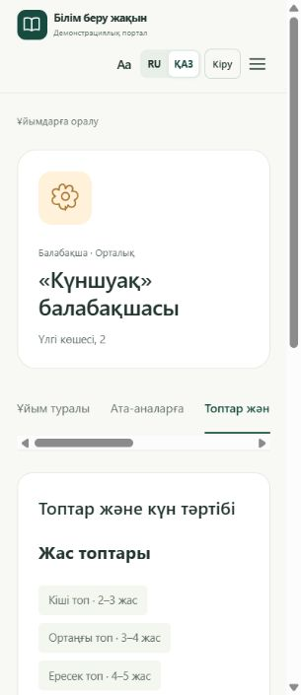
Школы и детские сады
Общие разделы
Информация об организации, новости, документы, контакты и сведения для родителей.
Для школы
Учебные программы и направления обучения.
Для детского сада
Возрастные группы и режим дня.
4 / 8
Notes:
Источник: публичный репозиторий https://github.com/MrAngelskye/hakaton2/tree/codex/mvp-kindergartens. Данные интерфейса вымышленные. Рабочее название интерфейса: «Образование рядом». Название стартапа: BilimBir.

Slide 5
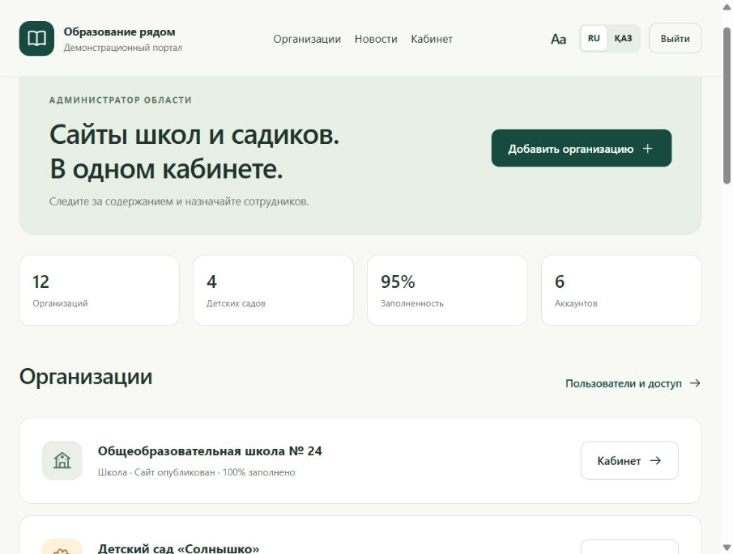
Кабинеты сотрудников и администратора
Сотрудник
Обновляет сведения своей организации. Сохраняет черновики, публикует новости и документы.
Администратор
Создаёт организации, назначает аккаунты и видит заполненность разделов.
5 / 8
Notes:
Источник: публичный репозиторий https://github.com/MrAngelskye/hakaton2/tree/codex/mvp-kindergartens. Данные интерфейса вымышленные. Рабочее название интерфейса: «Образование рядом». Название стартапа: BilimBir.

Slide 6
Текущая стадия: MVP
Работающая демонстрационная версия
47
автоматических проверок прошли
32 серверных и 15 клиентских
Проверки в браузере подтвердили работу основных сценариев.
Найденные ошибки исправлены.
Демо использует вымышленные данные. Реальные пилоты и показатели пользователей пока не подтверждены.
6 / 8
Notes:
Источник: публичный репозиторий https://github.com/MrAngelskye/hakaton2/tree/codex/mvp-kindergartens. Данные интерфейса вымышленные. Рабочее название интерфейса: «Образование рядом». Название стартапа: BilimBir.
Результаты: artifacts/audit-results.json. GitHub CI https://github.com/MrAngelskye/hakaton2/actions/runs/38279592487. 32 HTTP-теста и 15 проверок клиентского кода, не число пользователей.

Slide 7
Команда: три участника
Султантемиров Мейірхан Туякбайұлы
Капитан команды. Frontend-разработчик и UI/UX-дизайнер
Аймбаев Азиз Куанышевич
Backend-разработчик
Коченов Никита Сергеевич
Разработчик баз данных
Все участники работают full-time
7 / 8
Notes:
ФИО, роли и full-time занятость предоставлены пользователем. Участники не заявляют звания senior, предыдущие кейсы или коммерческие внедрения.

Slide 8
Следующие шаги
Проверка потребности
Обсудить задачу с потенциальными пользователями и проверить удобство сценариев.
Подготовка пилота
Определить обязательные разделы, поддержку и условия безопасного размещения.
Проверка коммерческой модели
Уточнить, кто оплачивает обслуживание и какую ценность получает заказчик.
8 / 8
Notes:
Этапы ниже являются планом команды, а не подтверждёнными партнёрствами. Коммерческая модель ещё требует проверки. Никакие организации не подключались и не получали обращений при разработке MVP.

